Slide 1
Advanced Information Retrieval
Kapitel 18 - Kommerziell einsetzbare Retrievalsysteme
Prof. Dr. Rolf Assfalg (assfalg@dhbw-heidenheim.de)
Lehrbeauftragter
Hochschule für Technik und Wirtschaft Chur
Schweizerisches Institut für Informationswissenschaft
Seite <number>

Slide 2
Kapitel 19
Kommerziell einsetzbare Retrievalsysteme
Seite <number>

Slide 3
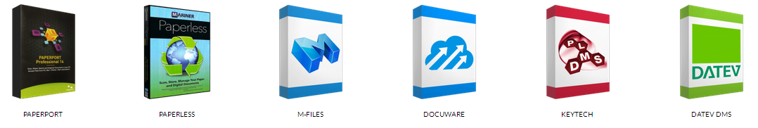
18. Kommerziell einsetzbare Retrievalsysteme
Dokumentmanagementsysteme für Bürokontexte:
    Scanunterstützung und QCR-Erkennung
    Indexierung mit Workflows für Informationsflussregelung
    Retrieval: Zugriffe aus dem Internet oft nicht möglich
    Oft keine Taxonomien, Oft kein Schlagwortregister, Oft geringe Stabilität/Kompatibilität (z.B. mit Office)
    Fazit: IR-Techniken und –Modelle sind noch nicht „angekommen“! – Keine formalen Standards!
Quelle: https://www.netzsieger.de/k/dms-software

Slide 4
18. Kommerziell einsetzbare Retrievalsysteme
Technische Dokumentation
    Normen existieren: DIN, VDE, VDI, ISO, ANSI, … meist domänenspezifisch (z.B. VGB R171 für Kraftwerke)
    Artefakte sind aber meist nur Texte, welche nicht Gegenstand der Inhaltserschließung und des Retrieval sind.
    Typisch:
        Anweisungen
        Anleitungen
        Also: keine Retrievalsysteme!

Slide 5
18. Kommerziell einsetzbare Retrievalsysteme
Kommerziell verfügbare IR-Lösungen
    Proprietäre Softwarelösungen…
    In sozialen Netzwerken…
    Innerhalb von Anwendungssoftware…
      Gibt es einen Markt für IR-Lösungen???

Slide 6
18. Kommerziell einsetzbare Retrievalsysteme
Systeme im Kontext von Web-Contents
    WCMS-Systeme bieten in der Regel Indexierung und Retrieval.
    Eine Herausforderung ist das Ergänzen bestehender Web-Infrastrukturen mit Indexing und Retrieval; Beispiel: Apache Lucene

Slide 7

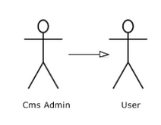


18. Kommerziell einsetzbare Retrievalsysteme
Apache Lucene
    Basis: Apache-Webserver – Lucene ist ein Opensource-Projekt der Apache-Foundation.
    Lucene: Volltextindexierung und –Retrieval für Web-Server. Problem: Konfiguration kompliziert und unkomfortabel. Grundlage ist das Vektormodell (Salton)
    Solr: Spezielle Konfiguration von Lucene für Business-Anwendungen und Schnittstellen für die komfortable Bedienung und für die Konfiguration. Konfiguration über spezielle URLs. http://xy.com/solr/createindex?...
config
Websystem
search
hole Dokukment

Slide 8
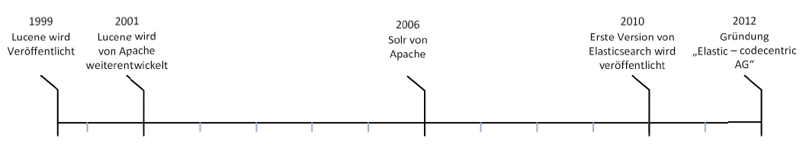



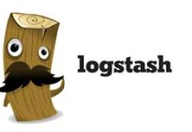
18. Kommerziell einsetzbare Retrievalsysteme
Moderne Erweiterungen von Lucene
  Analyse großer Datenmengen (Big Data) über eine kommerzielle Weiterentwicklung von Solr, dem Elasticsearch-Logstash-Kibana-Stack (ELK-Stack); Suche über eine RESTfull-API; Komponenten:
    Elasticsearch: Opensourceprojekt (Shay Banon) –
    Bedienung an Solr angeleht: Mit speziellen URL können
    kann gesteuert werden, z.B. konkret: Indexaufbau.
    Verbesserung der Bedienung von Lucene.
    Vorteil gegenüber Solr: Indexiert verteilte Inhalte!
    Kibana: Analyse- und Visualisierungsplattform in Form eines
    browserbasierten Interfaces für Elasticsearch. Es können
    Dashboards realisiert werden.
    Logstash: Daten-Ansammlungs-Engine zur Zusammenführung
    von Daten aus heterogenen Quellen. Aus einem Suchsystem
    wird ein DataMining Tool, aus Web-Texten wird
BigData

Slide 9
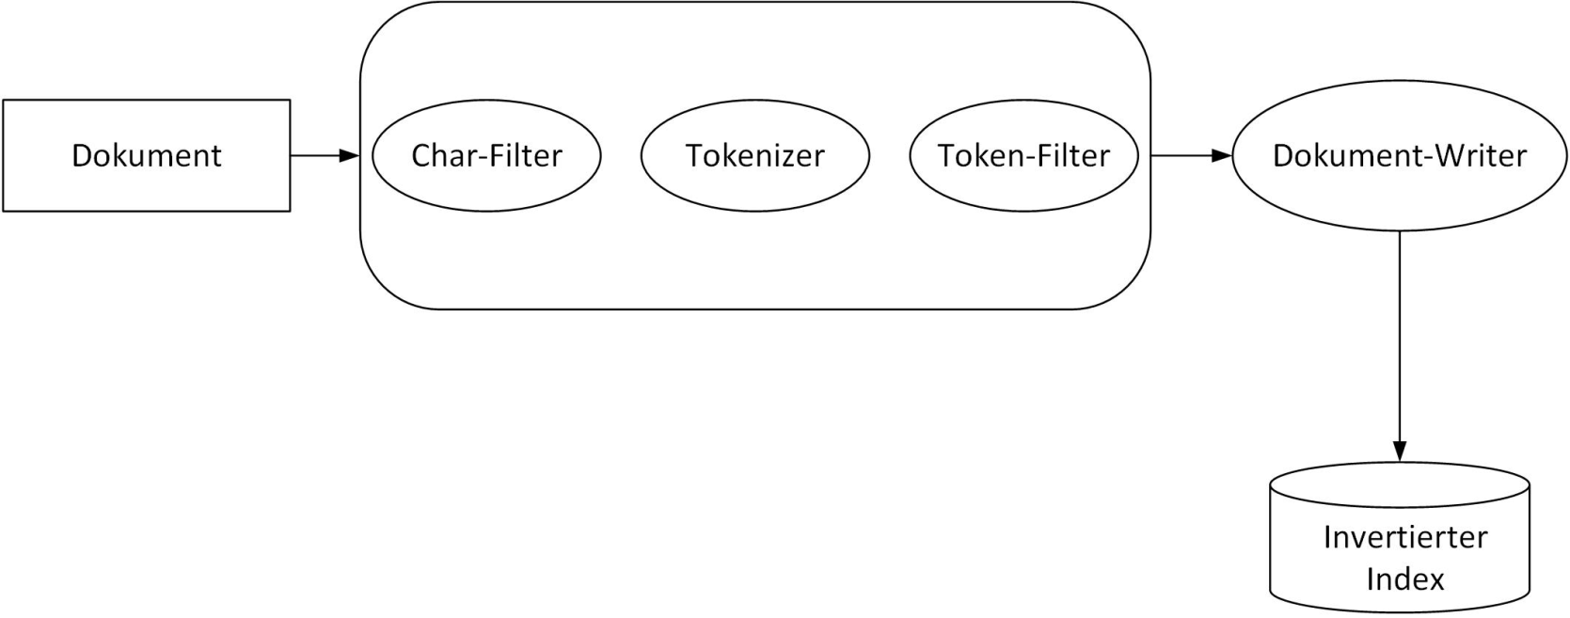
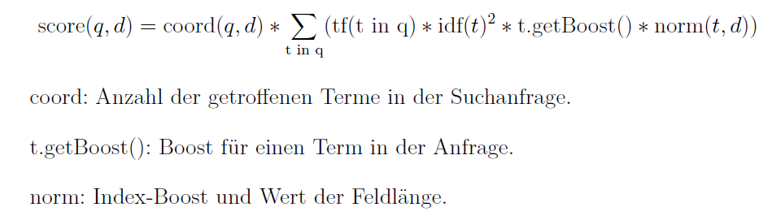
18. Kommerziell einsetzbare Retrievalsysteme
Elasicsearch

Slide 10
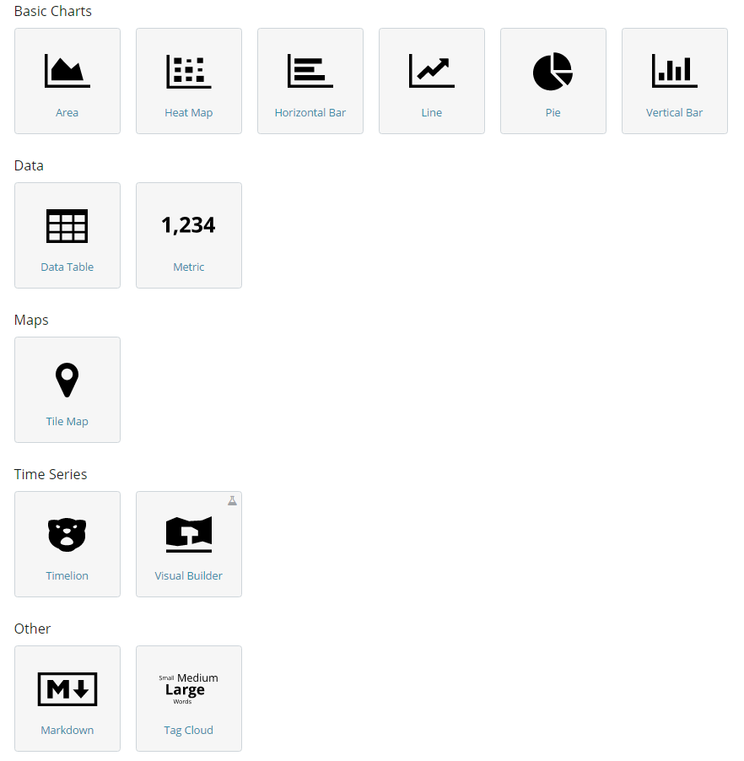
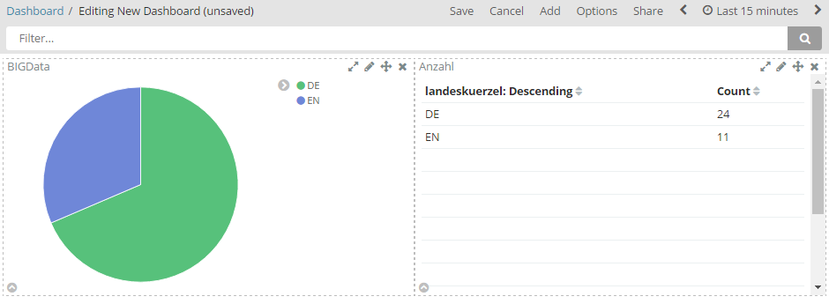
18. Kommerziell einsetzbare Retrievalsysteme
Kibana
    Visualisierungsformen-Übersicht der Version 5.6 (Stand 2017)

Slide 11
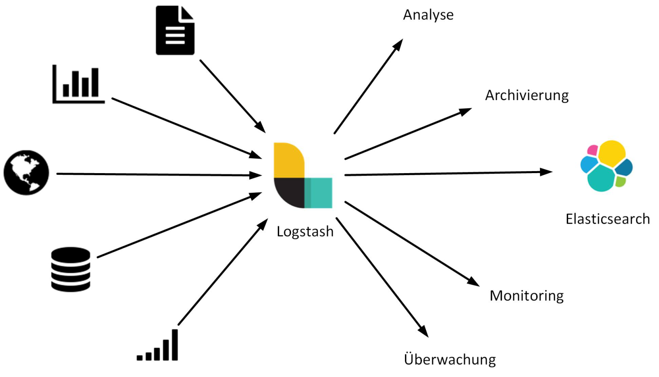
18. Kommerziell einsetzbare Retrievalsysteme
Logstash

Slide 12
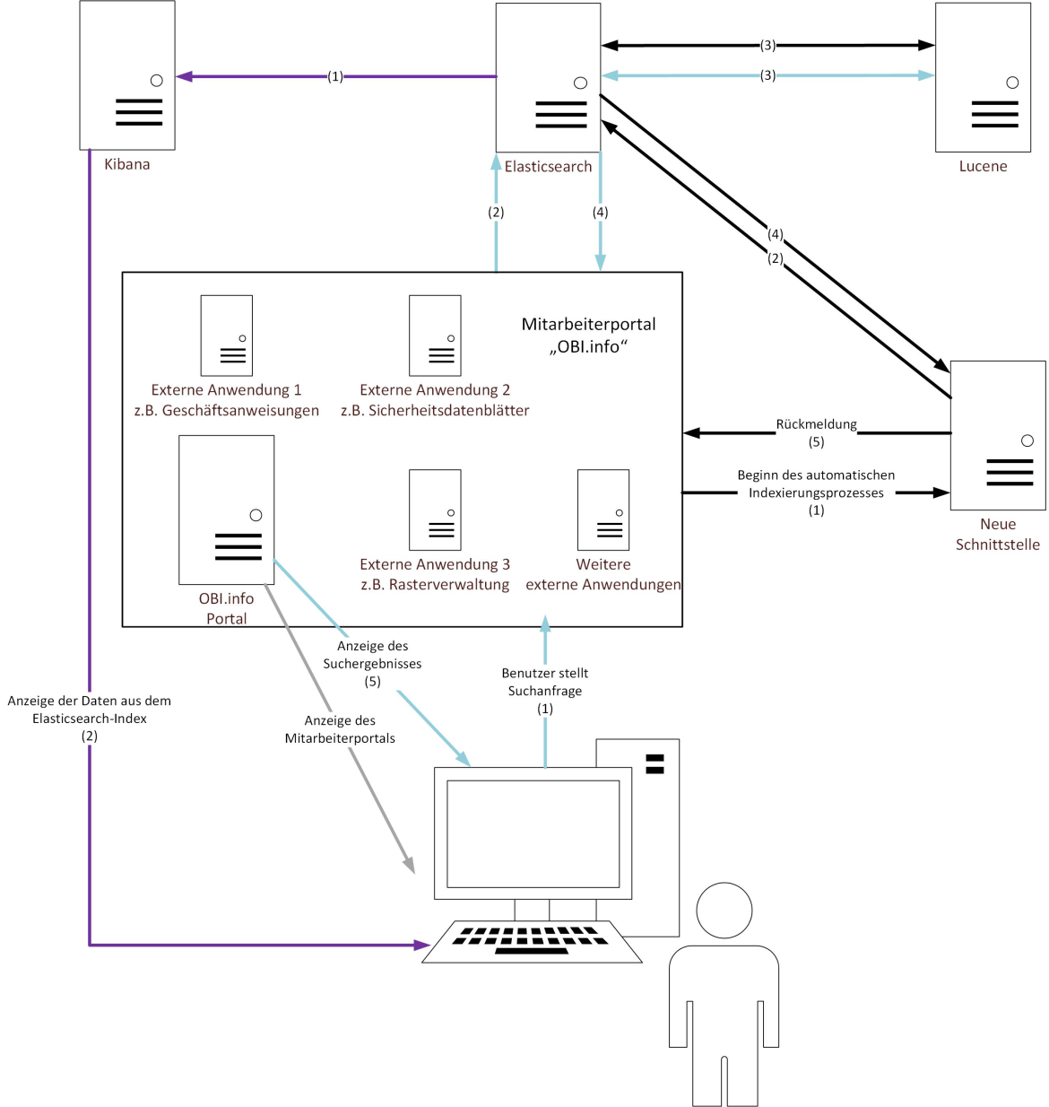
18. Kommerziell einsetzbare Retrievalsysteme
Typische Systemkonfiguration
in einem
Konzern:

Slide 13

Vielen Dank für Ihre Aufmerksamkeit.
Prof. Dr. Rolf Assfalg (assfalg@dhbw-heidenheim.de)
Lehrbeauftragter
Hochschule für Technik und Wirtschaft Chur
Schweizerisches Institut für Informationswissenschaft
www.informationswissenschaft.ch

